Slide 1
Mobile Reporting Tool
MS3: Architektur und Prototyp

Slide 2

Inhalt
Ziele, Risiken, Funktionalität
Architektur
Packages (Layers, Tiers)
Problemdomains
Tests
Live-Demo
Projektstand

Slide 3

Ziele
Technische Risiken eliminieren
Machbarkeit beweisen
Vorbereitung Konstruktionsphase
Evaluation Werkzeuge / Bibliotheken

Slide 4

Risiken
Technologieunterschied Client / Server
Keine globale ID, solange nicht auf Server
Unsichere Datenübertragung
Informationsasymmetrie
Dateninkonsistenz
Datenverlust
→ Protokoll
Konzentration Stundeneintrag

Slide 5
Notes:
Remo

Slide 6
Notes:
Remo

Slide 7
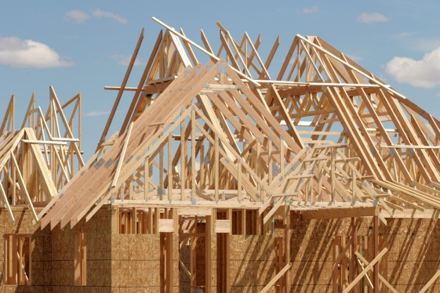
Funktionalität
Simples, funktionsfähiges GUI
Stundeneintrag erfassen und übertragen
CRUD Stundeneintrag auf Server
Unit Tests (Server und Client)
Über alle Layers und Tiers
Android GUI → … → Android DB → Netz-
werk → Server DB → … → Server GUI

Slide 8
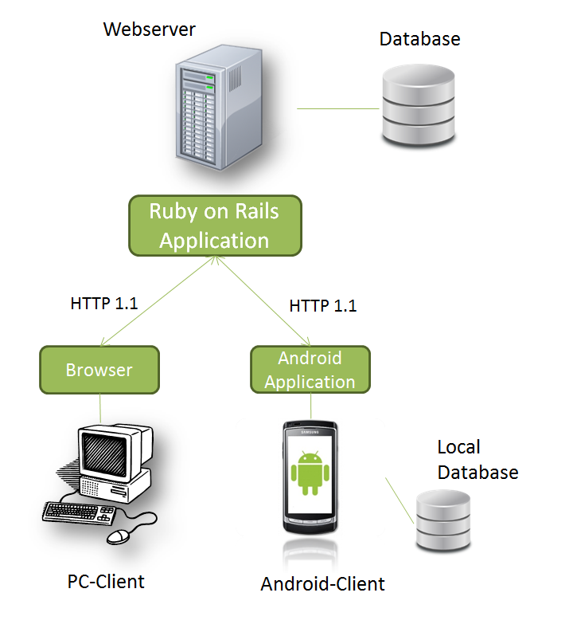
Architektur
Server
Apache Webserver
MySQL DB
PC Client
HTTP
Browser (XHTML, CSS, JS)
Android Client
HTTP
SQLite DB

Slide 9
Tiers
Protokoll HTTP 1.1
Client: Android Version 2.1
Anwendung: mrt.apk
Server: Linux mit Apache
Anwendung: rails_app

Slide 10
Packages
Rails
Convention over configuration
Applikation zu klein, um aufzuteilen
Konzentration Android
Schichtenarchitektur
Auf der nächsten Folie: Umsetzung Android

Slide 13
Architekturentscheidungen
Schichtenarchitektur
Schwache Kopplung
Hohe Kohäsion in Paketen
Aufteilbar
Einzeln testbar
Tests im gleichen Paket
Auch friendly / protected kann getestet werden
Frameworks
ORMLite (OR Mapper für SQLite DB)
Robotium (Testing Framework)

Slide 14
Domainmodel

Slide 15
Problemdomain Android
Notes:
Delia

Slide 16
Problemdomain Server
Notes:
Digi

Slide 17
Tests
Wichtig

Slide 18
Systemtest
Notes:
Christina

Slide 19
Unit Tests
Notes:
Digi?

Slide 20
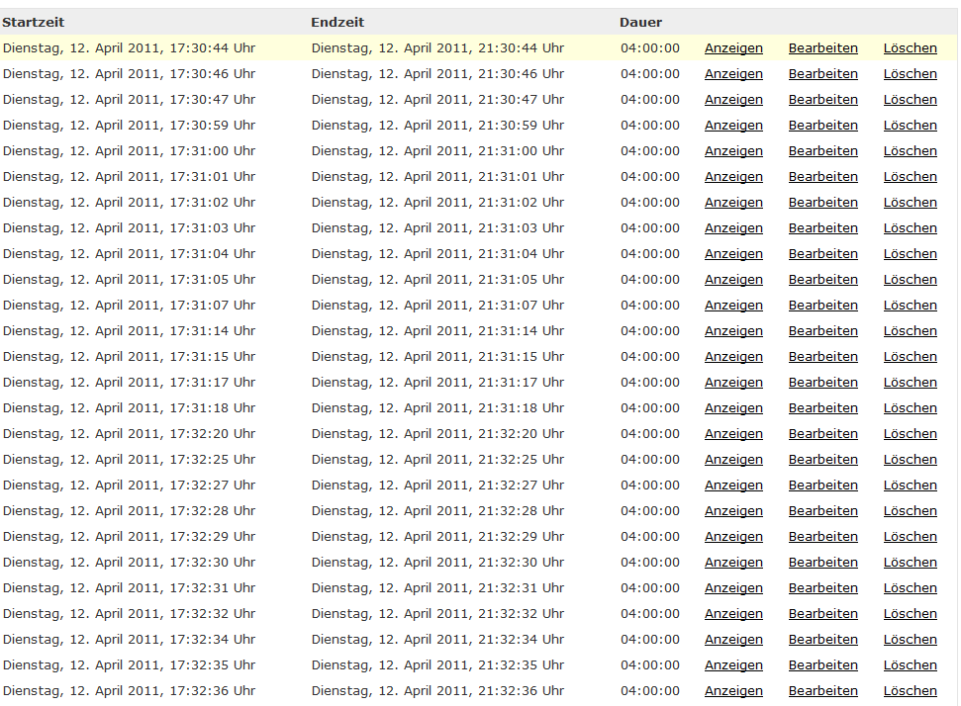
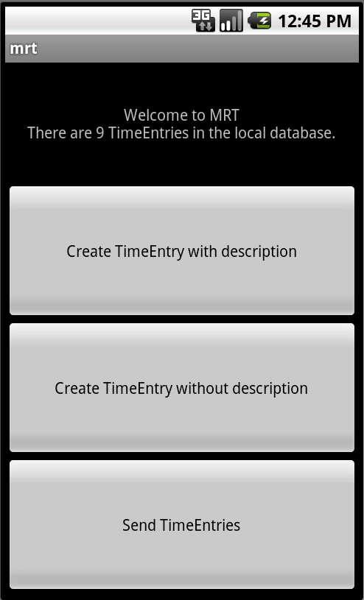
Live-Demo
Anzeige TimeEntries auf Server
Android GUI

Slide 21

Projektstand
Keine neuen Risiken (Risikomanagement)
3 Risiken bisher bereinigt
Bisherige totale Arbeitszeit: 433 Stunden
Meilenstein 3 «Ende Elaboration» abgeschlossen
Version 0.1 ausgeliefert
Construction Phase ausgearbeitet

Slide 22
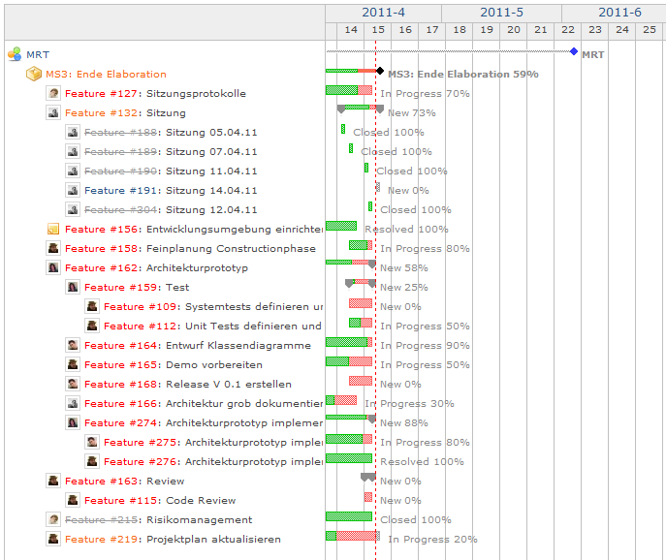

Gantt-Diagramm

Slide 23
Auswertung Zeiterfassung

Slide 24

Exkurs Risikomanagement
Anzahl Risiken: 6
Einkalkulierte Zeit: ~13 Stunden
Bisher bereinigte Risiken: 3
Bereinigte Risiken in Elaboration Phase:
Übertragungsprobleme Mobile ⬄ Server

Slide 25

Fragen ???
Vielen Dank für Ihre Aufmerksamkeit!

